Slide 1





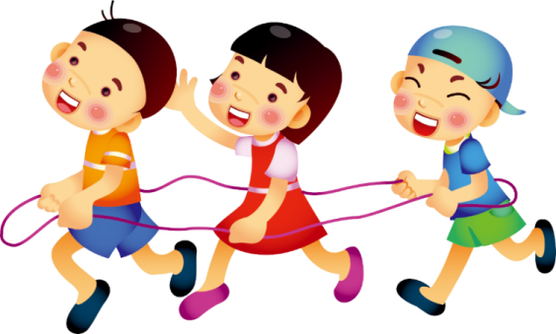

BÀI GIẢNG ĐIỆN TỬ
MÔN TIẾNG VIỆT LỚP 2
BỘ SÁCH KẾT NỐI TRI THỨC
TRƯỜNG TIỂU HỌC PHÚC LỢI
LONG BIÊN – HÀ NỘI

Slide 2
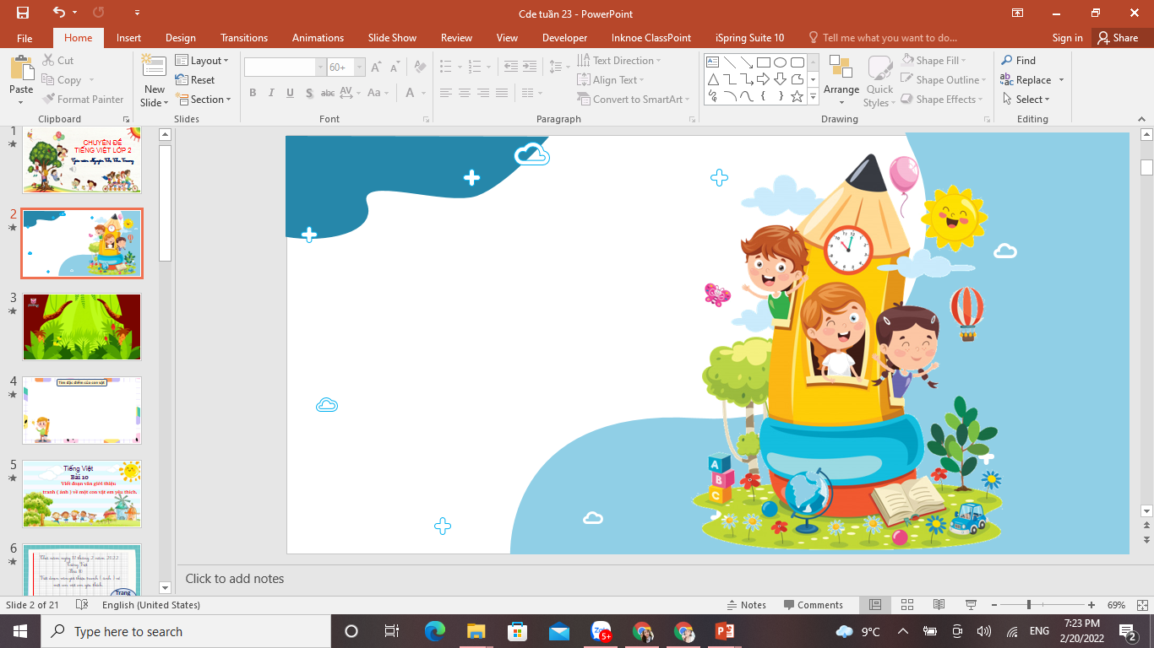

Chào mừng các con đến với tiết học Tiếng Việt

Slide 3

KHỞI ĐỘNG

Slide 4
Tiếng Việt
Bài 28: Mở rộng vốn từ về các loài vật dưới biển;
Dấu chấm, dấu phẩy

Slide 5


Thứ ngày tháng năm 2022
Tiếng Việt
Bài 28: Mở rộng vốn từ về loài vật dưới biển;
Dấu chấm, dấu phẩy.
Trang 124

Slide 6
YÊU CẦU CẦN ĐẠT
01
Nêu được tên các con vật
02
Phát triển vốn từ về các loài vật dưới đáy biển
Có kĩ năng sử dụng đúng dấu phẩy, dấu chấm.
03

Slide 7
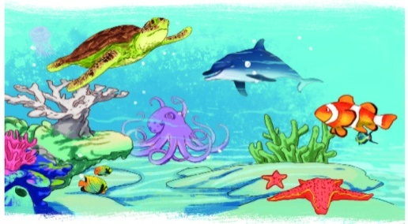


1
Nói tên các loài vật trong tranh:
Nhiệm vụ thảo luận nhóm:
Nói tên các loài vật
trong tranh
Thảo luận nhóm 3

Slide 8
1
Nói tên các loài vật trong tranh:
rùa biển
cá heo
cá hề
bạch tuộc
san hô
sao biển

Slide 9
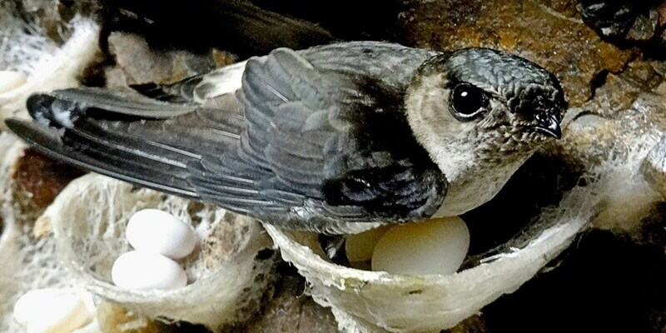
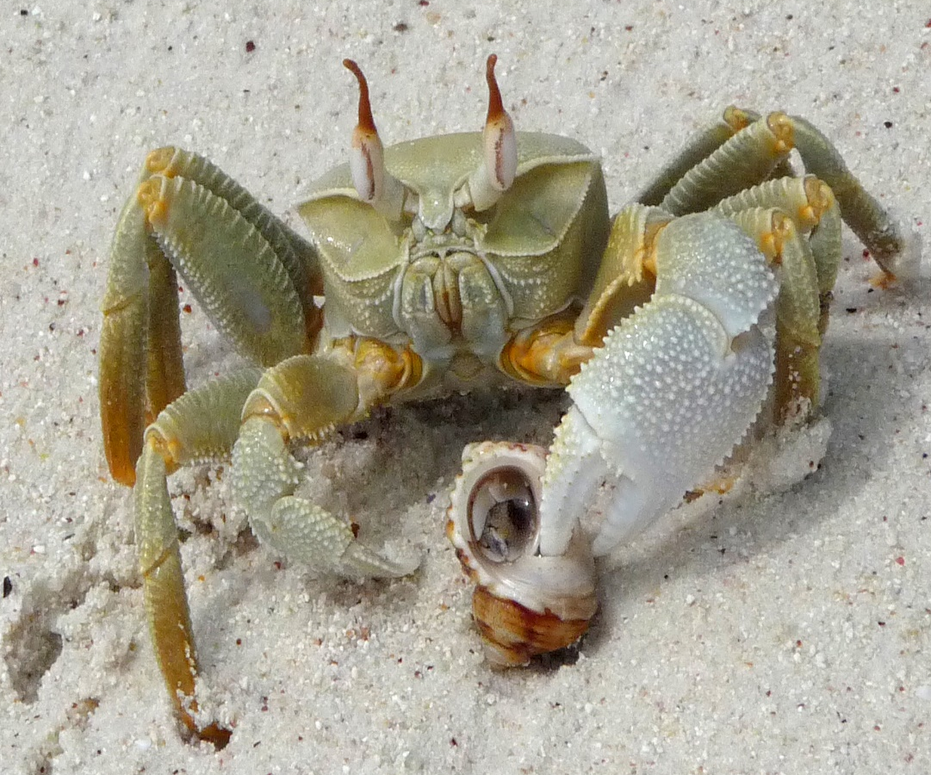

Nói tên các con vật trong tranh dưới đây
Chim yến
Con còng gió

Slide 10




2
Kết hợp từ ngữ ở cột A với từ ngữ ở cột B để tạo câu nêu hoạt động.
Những con còng gió
bơi lội trong làn nước xanh.
Chim yến
đuổi nhau trên bãi cát.
Các loài cá
làm tổ trên vách đá ven biển.

Slide 11
2
Kết hợp từ ngữ ở cột A với từ ngữ ở cột B để tạo câu nêu hoạt động.
Những con còng gió
bơi lội trong làn nước xanh.
Chim yến
đuổi nhau trên bãi cát.
Các loài cá
làm tổ trên vách đá ven biển.

Slide 12
3
Chọn dấu phẩy, dấu chấm thay cho ô vuông.
Cả một thế giới sinh động rực rỡ đang chuyển động dưới đáy biển Cá hề cá ngựa mực ống sao biển tôm cua len lỏi giữa rừng san hô Chú rùa biển thân hình kềnh càng đang lững lờ bơi giữa đám sinh vật đủ màu sắc

Slide 13
3
Chọn dấu phẩy, dấu chấm thay cho ô vuông.
,
Cả một thế giới sinh động rực rỡ đang chuyển động dưới đáy biển Cá hề cá ngựa mực ống sao biển tôm cua len lỏi giữa rừng san hô Chú rùa biển thân hình kềnh càng đang lững lờ bơi giữa đám sinh vật đủ màu sắc
.
,
,
,
,
,
.
.

Slide 14
YÊU CẦU CẦN ĐẠT
01
Nêu được tên các con vật
02
Phát triển vốn từ về các loài vật dưới đáy biển
Có kĩ năng sử dụng đúng dấu phẩy, dấu chấm.
03

Slide 15
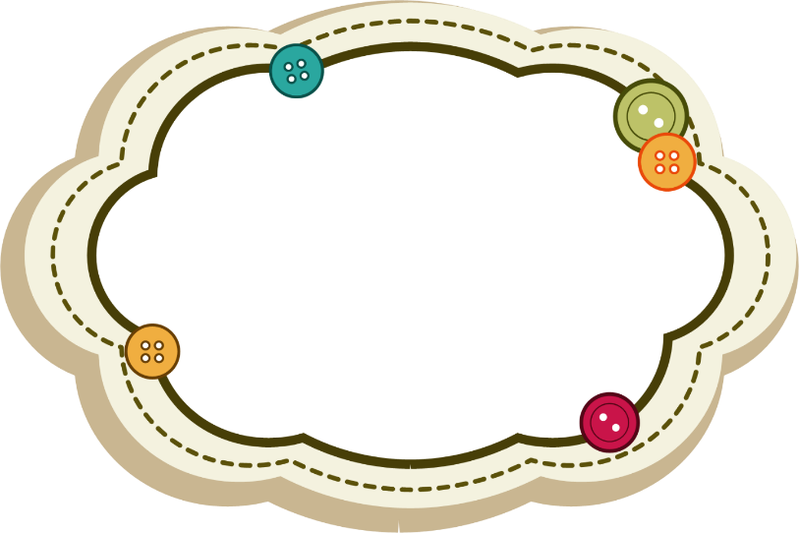
Dặn dò
Hoàn thành bài 28
VBT TV
Chuẩn bị bài sau

Slide 16
TẠM BIỆT
VÀ
HẸN GẶP LẠI

